Slide 1
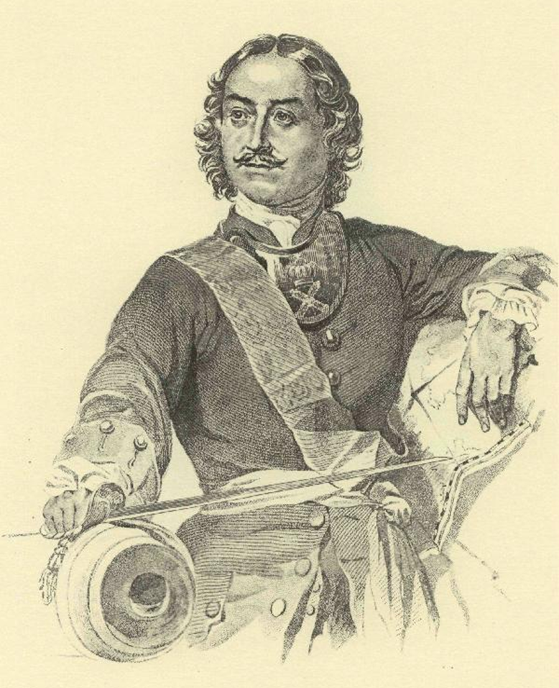

Портрет
Петра І,
1844 р.

Slide 2

Т.Шевченко створив 30 малярських та графічних автопортретів.
Від романтичного юнака (1840р.) До збагаченої досвідом, але вже хворої, виснаженої людини (1861р.). Гра кольору та світла, скрізь помітні різкі контрасти.
АВТОПОРТРЕТИ

Slide 3
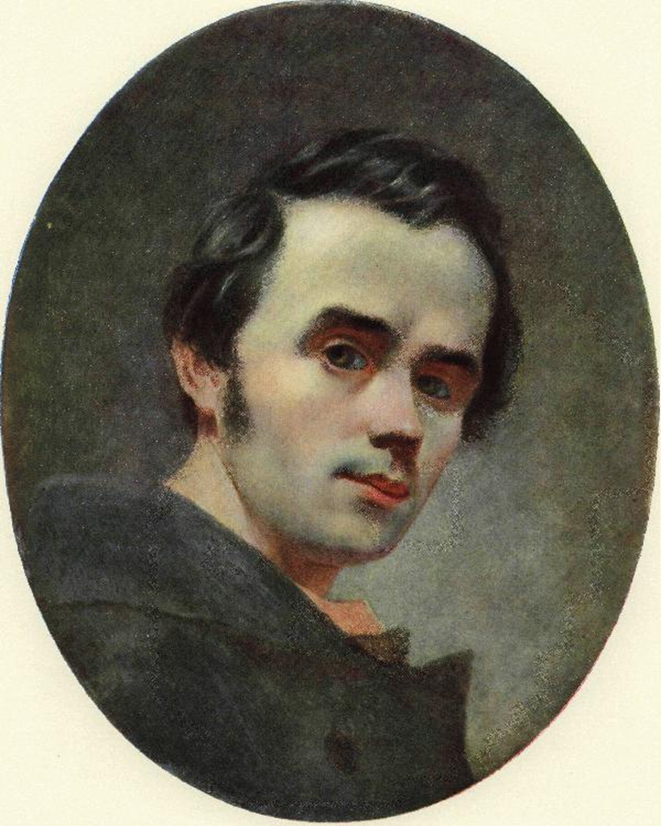
Зима,
1840 – 1841р.

Slide 4
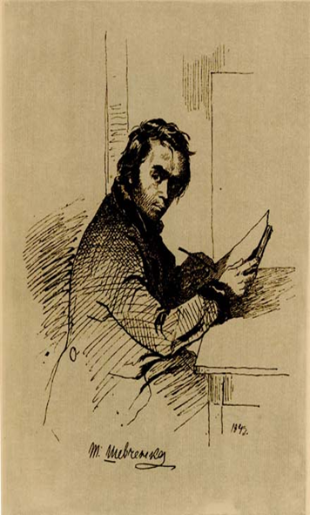
1843 р.

Slide 5
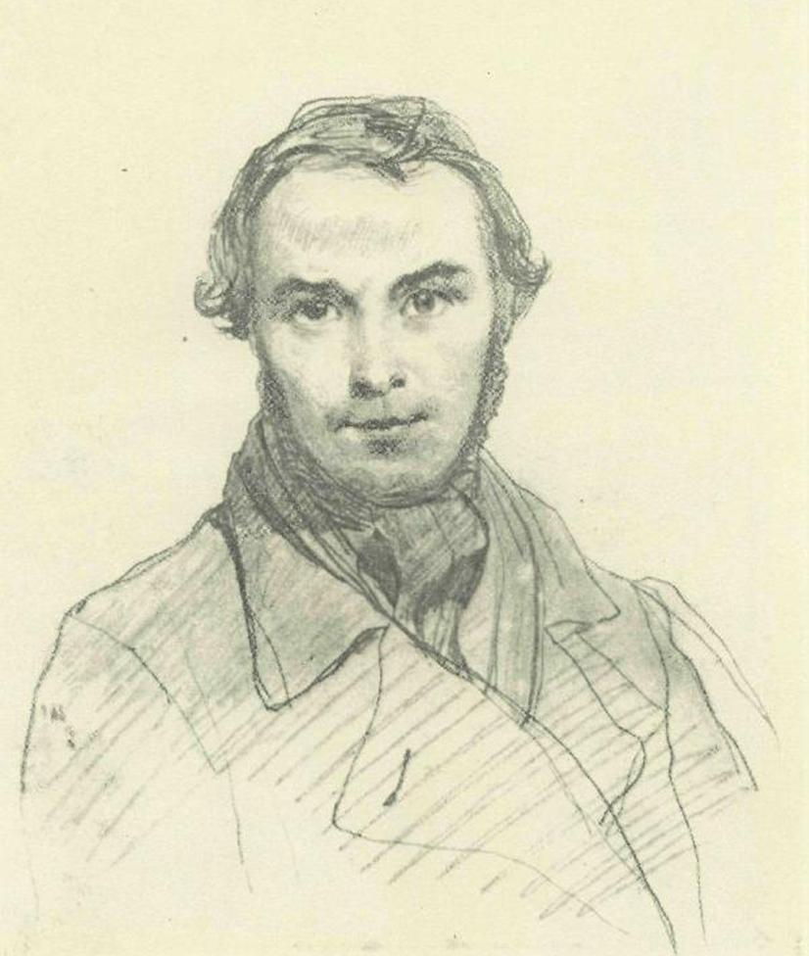
Кінець серпня, 1845 р.

Slide 6
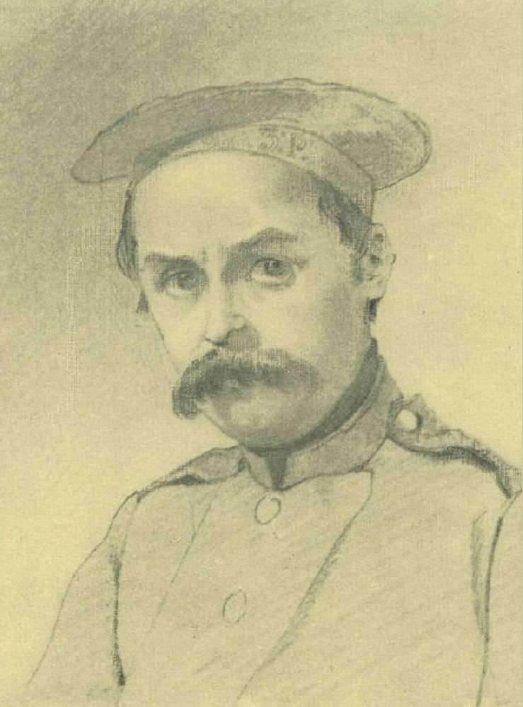
Червень – грудень, 1847 р.

Slide 7
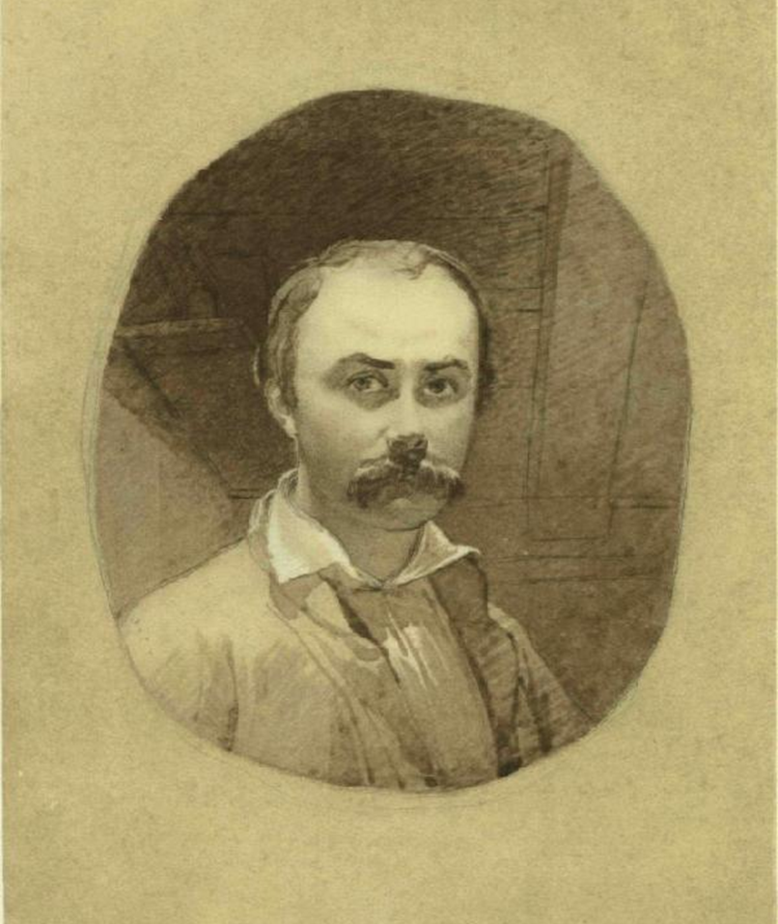
1848 –
1849 р.

Slide 8
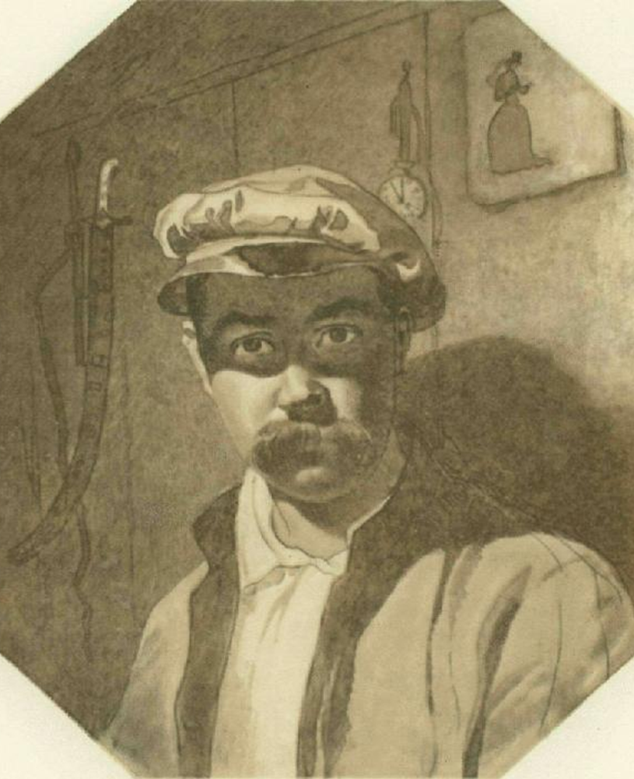
1849 –
1850 рр.

